Slide 1
API 참조방법

Slide 2
메소드(method)
정의) 특정한 기능을 가진 독립적인 모듈
클래스의 구성요소로 사용
유형) 접근지정자 반환형 메서드명(자료형 변수1,자료형 변수2…){
변수선언,제어문을 이용한 메서드기능 기술
}
매개변수가 없고 반환값도 없는 메서드
=>가장 일반적이며 정보출력,단순 반복구문대용
매개변수가 있고 반환값은 없는 메서드
=>void setXXX(자료형 매개변수…){}=>저장목적
=>회원가입,회원수정
매개변수가 없고 반환값은 있는 메서드
=>반환형(int,double,,,) getXXX(){}=>저장된 데이터 불러와서출력
=>ex)게시판의 게시물의 상세보기,조회

Slide 3
원하는 메서드를 찾는 요령
1. java.lang 패키지를 기본으로 찾아본다.
2.찾고자하는 메서드의 성격을 파악한다.
매개변수가 필요한지의 여부, 개수,
자료형 및 반환형의 유무가 고려대상
3.찾고자하는 메서드가 맞다면 일반,정적메서드인지 파악한다.

Slide 4
원하는 메서드를 찾는 요령(2)
4. 정적메서드=>클래스명.정적메서드명(~)
일반메서드=>객체명.일반메서드명(~)
5. 매개변수가 존재,반환형이 없는메서드
->void setXXX(자료형 매개변수명,,,,){}
->저장목적
6.매개변수가 없고,반환형이 있는 메서드
->반환형(int,double,String…)getXXX(){}
->저장된 데이터를 불러올 용도로 사용

Slide 5


메서드를 찾는 방법
매개변수의 유무,개수,자료형을 고려
반환형(return value)=>메서드에 대한 계산결과값
리턴값이 없는 경우(void)

Slide 6
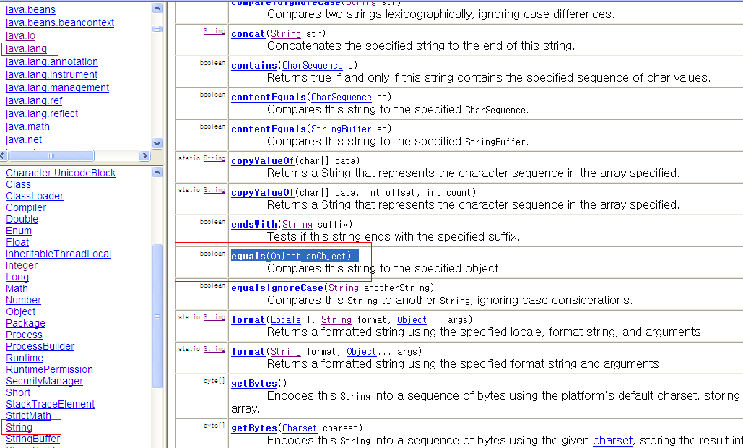
[접근지정자]반환형 메서드명(자료형 매개변수명,,,){}

